Slide 1
Задание 1 Информационный объём текста
ОГЭ по информатике

Slide 2

Ученик набирает сочинение по литературе на компьютере, используя кодировку KOI-8. Каждый символ в этой кодировке занимает 8 бит памяти. Определите какой объём памяти займёт следующая фраза:
Задание 1
Пушкин — это наше всё!
22
88
44
176

Slide 3
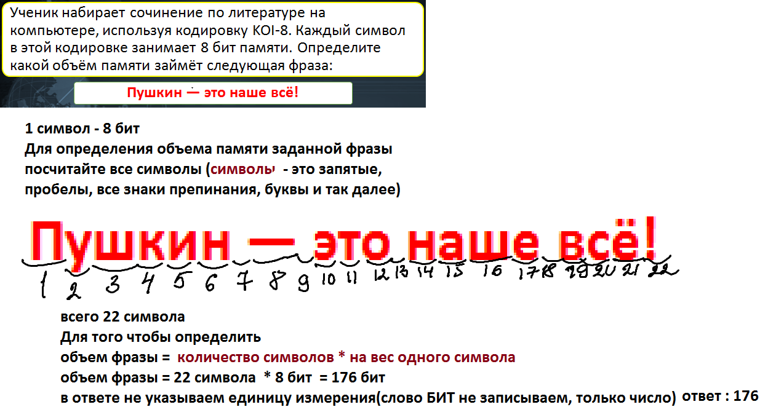
Задание 1 решение

Slide 4

Статья, набранная на компьютере, содержит 10 страниц, на каждой странице 32 строки, в каждой строке 48 символов. В одном из представлений Unicode каждый символ кодируется 16 битами. Определите информационный объём статьи в Кбайтах в этом варианте представления Unicode.
Задание 2
30
240
30720
245760

Slide 5
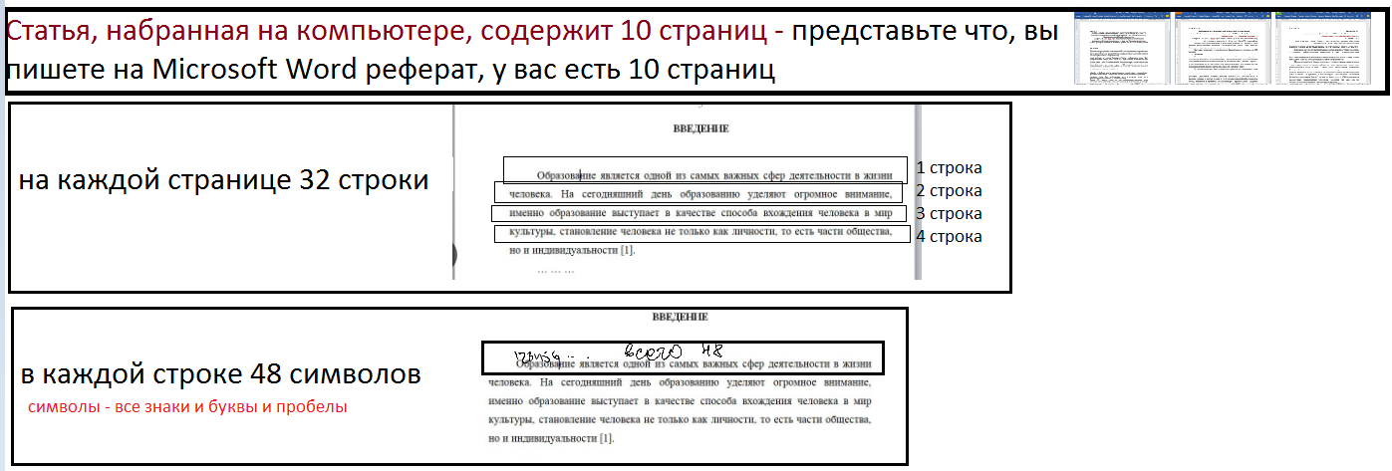
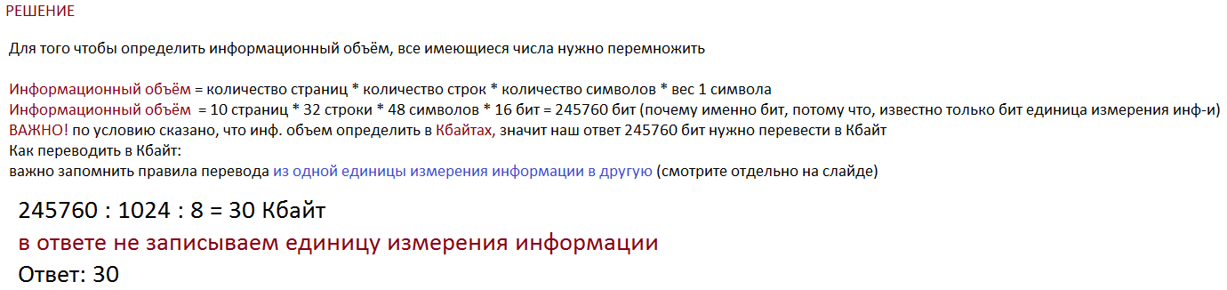
Задание 2 решение

Slide 6
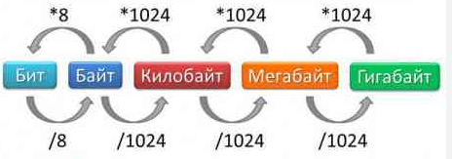
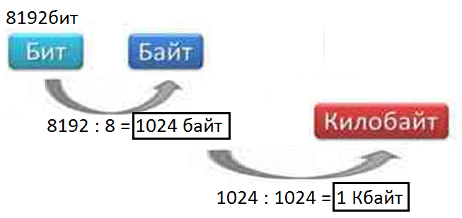
Перевод из одной единицы измерения информации в другую
Пример №1:
8192 бит перевести в Кб
8192 : 8 : 1024 = 1 Кбайт
Ответ: 1

Slide 7
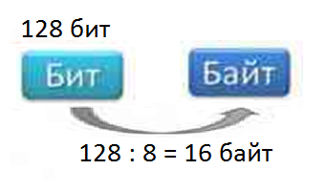
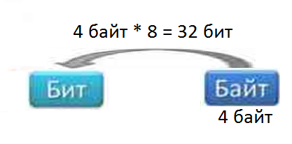
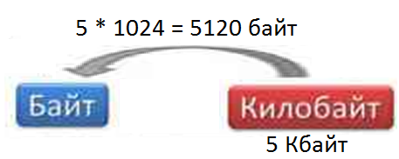
Пример №2:
128 бит перевести в байт
128 : 8 = 16 байт
Ответ: 16
Пример №3:
4 байт перевести в бит
4 * 8 = 32 бита
Ответ: 32
Пример №4:
5 Кбайт перевести в байт
5 * 1024 = 5120 байт
Ответ: 5120

Slide 8
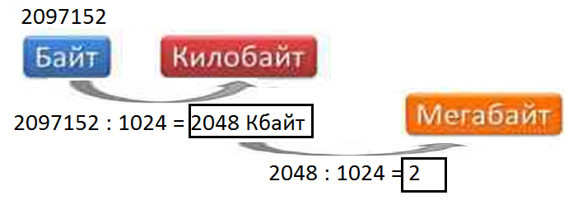
Пример №5:
2097152 байт перевести в Мбайт
2097152 : 1024 : 1024 = 2 Мбайт
Ответ: 2

Slide 9
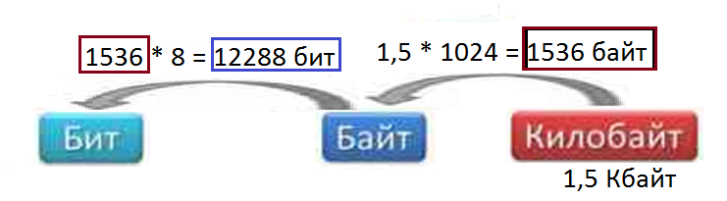
Пример №6:
1,5 Кбайт перевести в бит
1,5 * 1024 * 8 = 12288 бит
Ответ: 12288

Slide 10
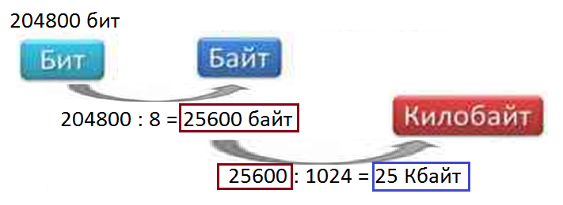
Пример №7:
204800 бит перевести в Кбайт
204800 : 8 : 1024 = 25 Кбайт
Ответ: 25

Slide 11
В кодировке UTF-16 каждый символ кодируется 16 битами. Никита написал текст (в нём нет лишних пробелов): «Врач, юрист, акушер, инженер, архивист, кардиолог — профессии». Ученик вычеркнул из списка название одной из профессий. Заодно он вычеркнул ставшие лишними запятые и пробелы — два пробела не должны идти подряд. При этом размер нового предложения в данной кодировке оказался на 16 байт меньше, чем размер исходного предложения. Выберите слово, которое вычеркнул ученик.
Задание 3

Slide 12
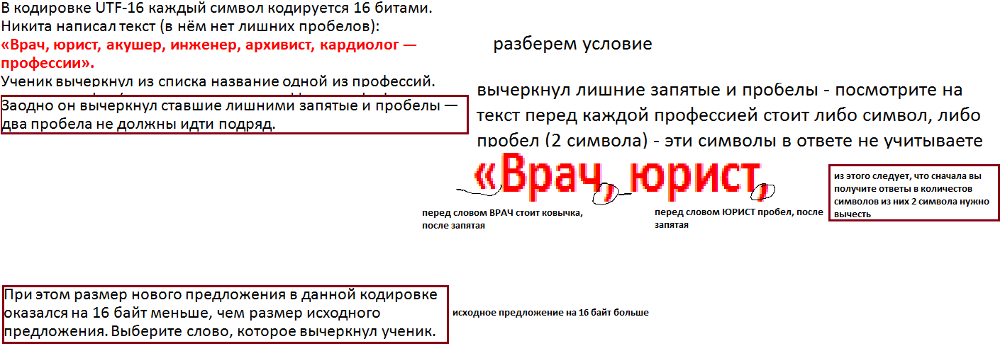
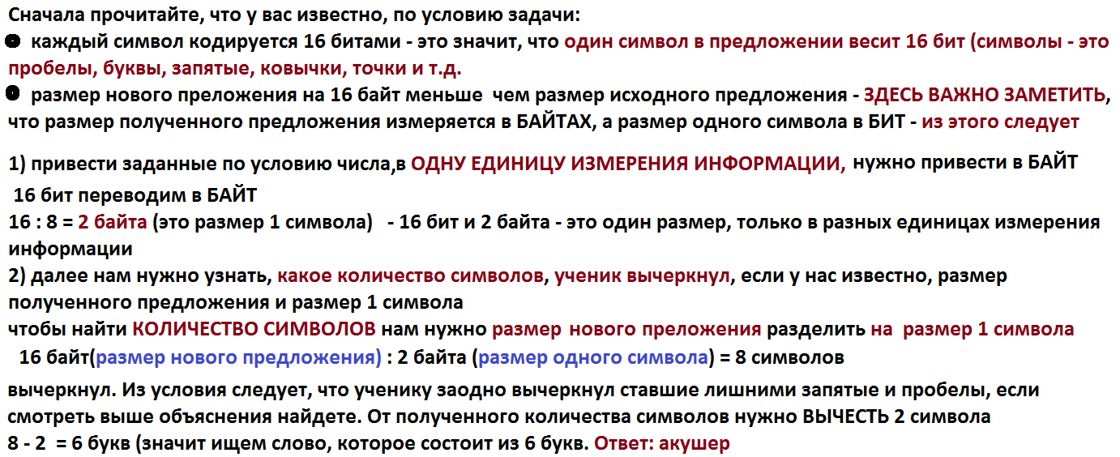
Задание 3 решение

Slide 13
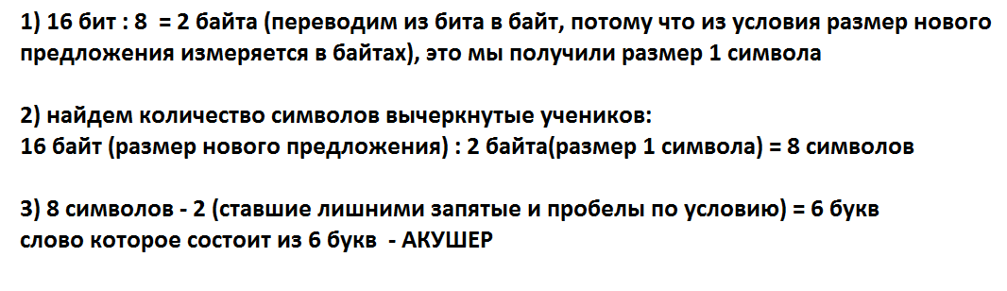
Задание 3 решение
Если попроще:

Slide 14
В кодировке КОИ-8 каждый символ кодируется 8 битами. Вова написал текст (в нём нет лишних пробелов): «Школьные предметы: ОБЖ, химия, физика, алгебра, биология, география, литература, информатика». Ученик удалил из списка название одного предмета, а также лишние запятую и пробел – два пробела не должны идти подряд. При этом размер нового предложения в данной кодировке оказался на 11 байт меньше, чем размер исходного предложения. Выберите в ответе вычеркнутое название предмета.
Задание 4

Slide 15
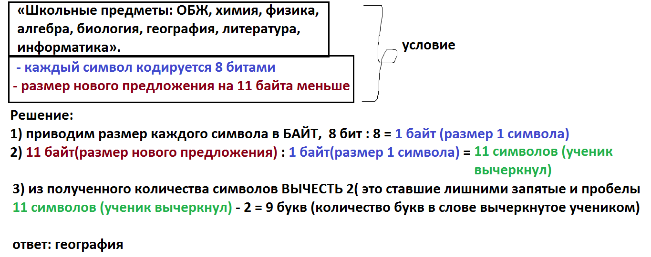
Задание 4 решение

Slide 16
В кодировке Windows-1251 каждый символ кодируется 8 битами. Вова хотел написать текст (в нём нет лишних пробелов): «Скользя по утреннему снегу, Друг милый, предадимся бегу Нетерпеливого коня И навестим поля пустые…» Одно из слов ученик написал два раза подряд, поставив между одинаковыми словами один пробел. При этом размер написанного предложения в данной кодировке оказался на 8 байт больше, чем размер нужного предложения. Выберите в ответе лишнее слово.
Задание 5

Slide 17
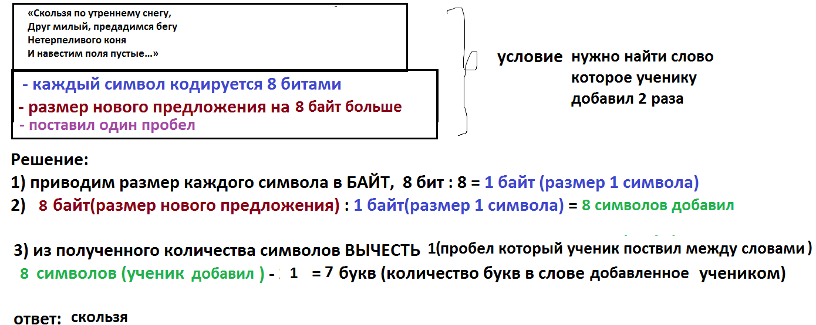
Задание 5 решение

Slide 18
Задание 6
В одной из кодировок Unicode каждый символ кодируется 16 битами. Петя написал текст (в нем нет лишних пробелов):
«Ель, кедр, сосна, кипарис, лиственница, можжевельник — хвойные растения».
Ученик вычеркнул из списка название одного из растений. Заодно он вычеркнул ставшие лишними запятые и пробелы — два пробела не должны идти подряд.
При этом размер нового предложения в данной кодировке оказался на 26 байт меньше, чем размер исходного предложения. Напишите в ответе вычеркнутое название хвойного растения.

Slide 19
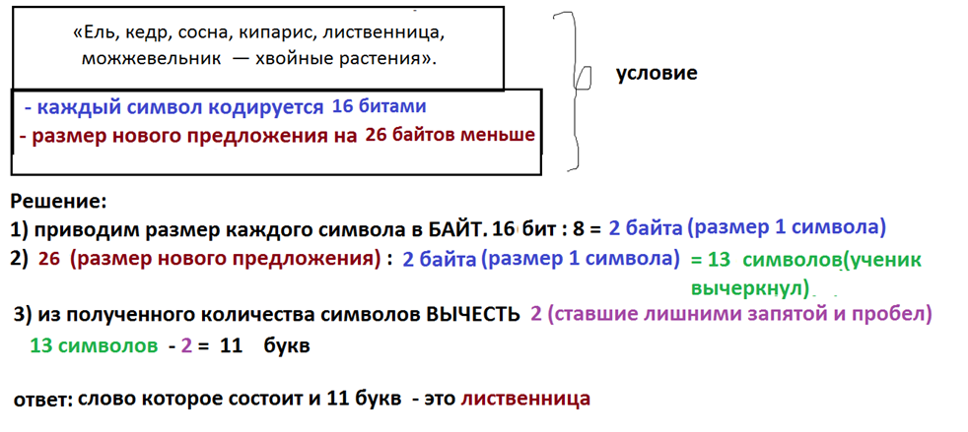
Задание 6 решение

Slide 20
В одной из кодировок UTF-32 каждый символ кодируется 32 битами. Рома написал текст (в нем нет лишних пробелов): «Уфа, Ухта, Тверь, Ростов, Вологда, Камбарка, Астрахань — города России». Ученик вычеркнул из списка название одного из городов. Заодно он вычеркнул ставшие лишними запятые и пробелы — два пробела не должны идти подряд. При этом размер нового предложения в данной кодировке оказался на 36 байт меньше, чем размер исходного предложения. Напишите в ответе вычеркнутое название города России.
Задание 7

Slide 21
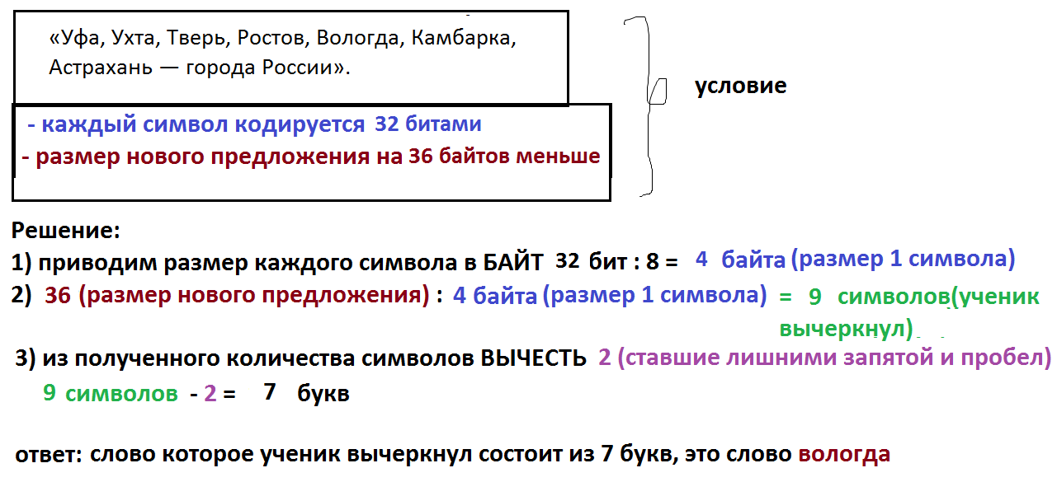
Задание 7 решение

